Slide 1
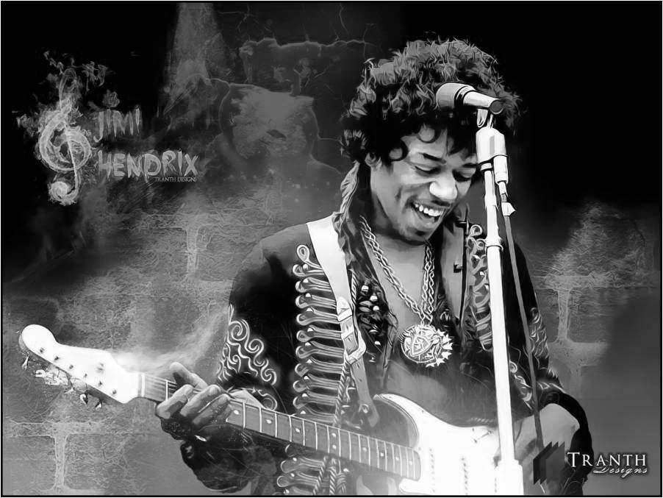
Avance Automático

Slide 2
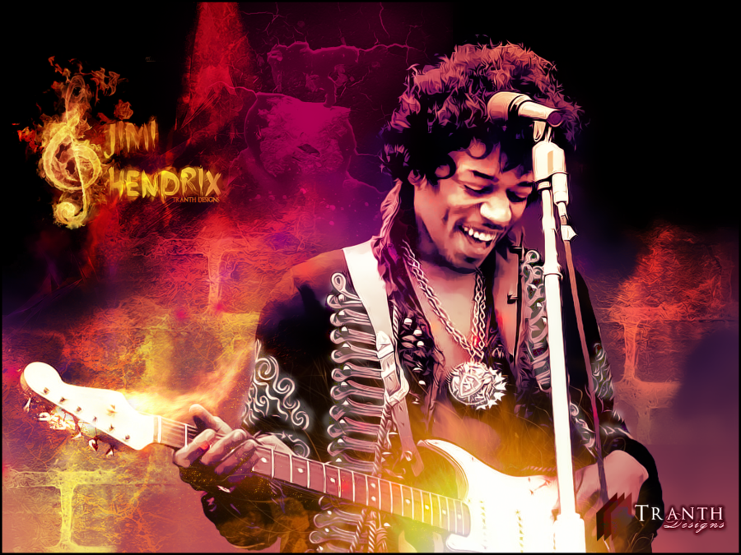
Avance Automático

Slide 3
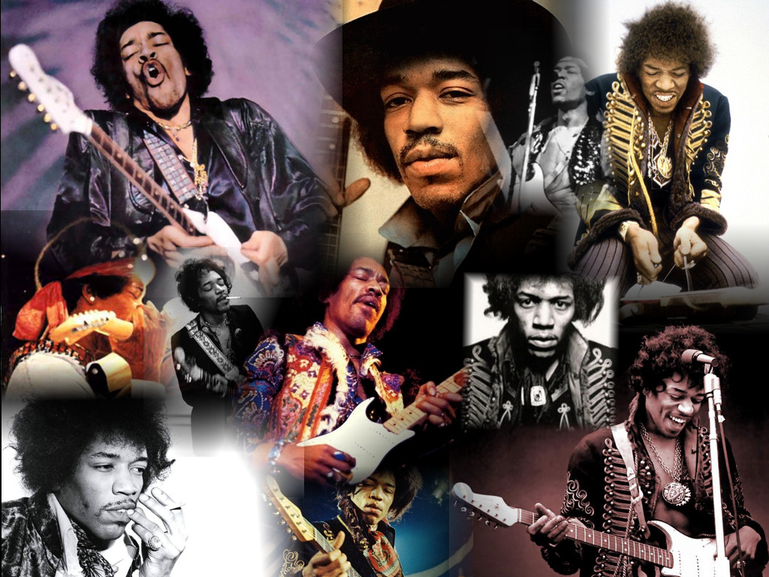
Avance Automático

Slide 4


Purple haze
Neblina púrpura
1967
Roberto
Lima-Perú

Slide 5
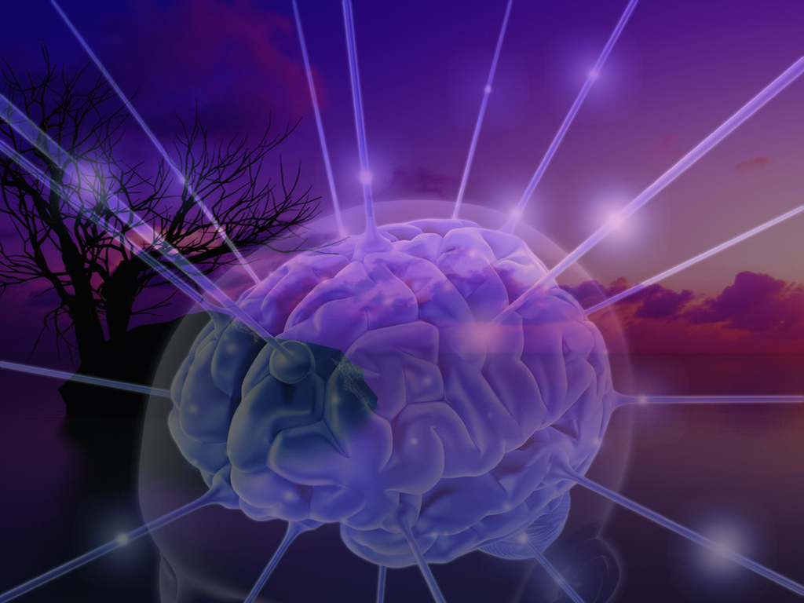
Purple haze all in my brain neblina púrpura en todo mi cerebro
lately things don't seem the same últimamente las cosas no parecen ser las mismas

Slide 6

Acting funny and I don't know why Actúo graciosamente y no sé porque
excuse me while I kiss the sky discúlpame mientras beso el cielo

Slide 7

Purple haze all around neblina purpura por todo alrededor

Slide 8
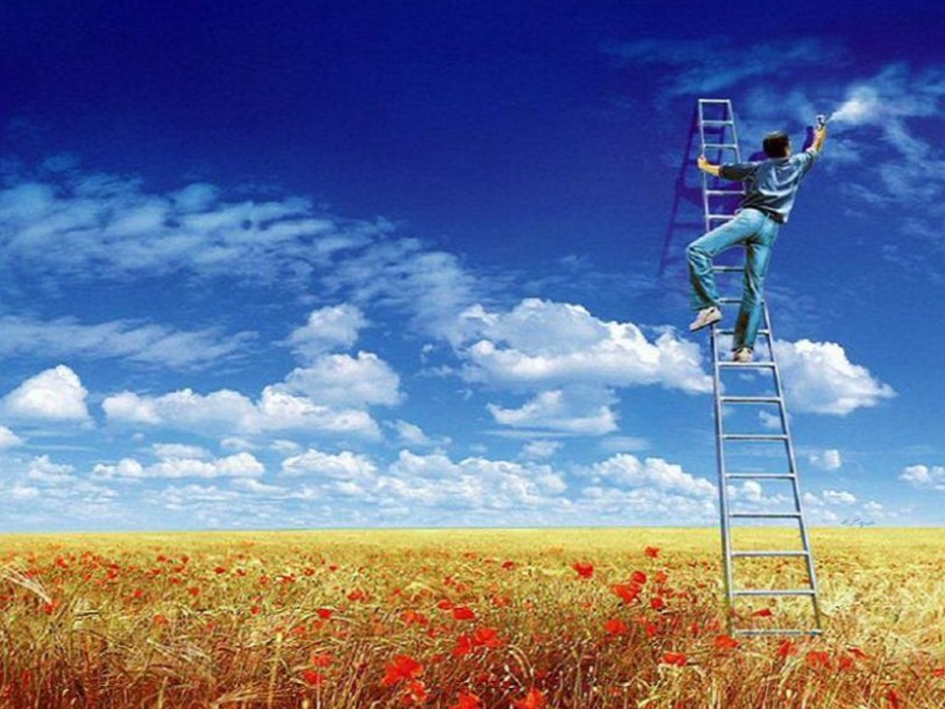
don't know if I'm coming up or down No sé si subo o bajo

Slide 9
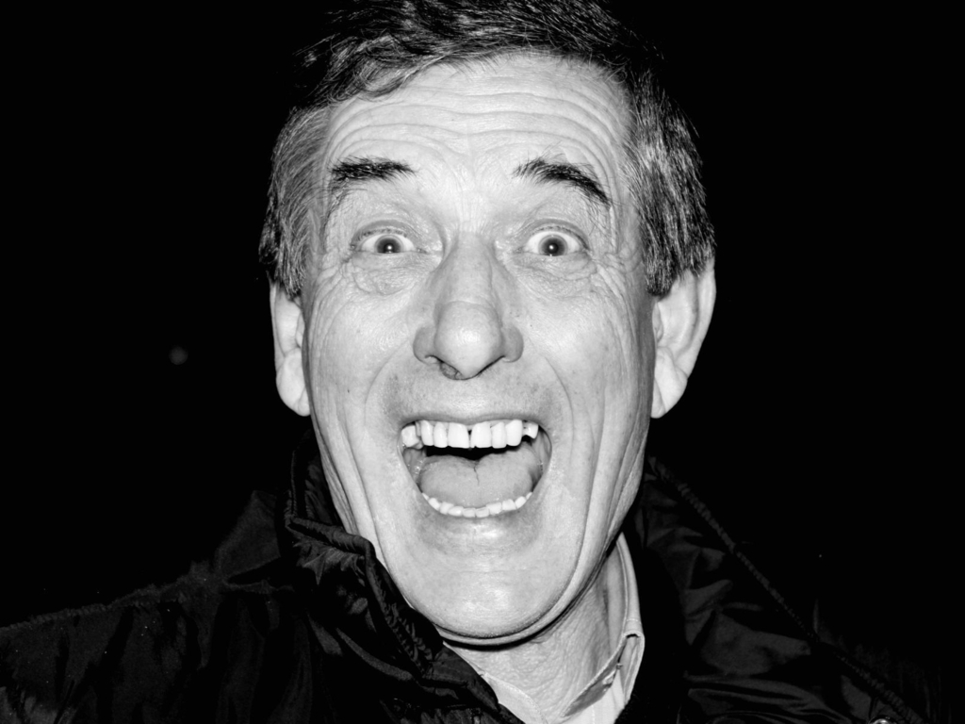
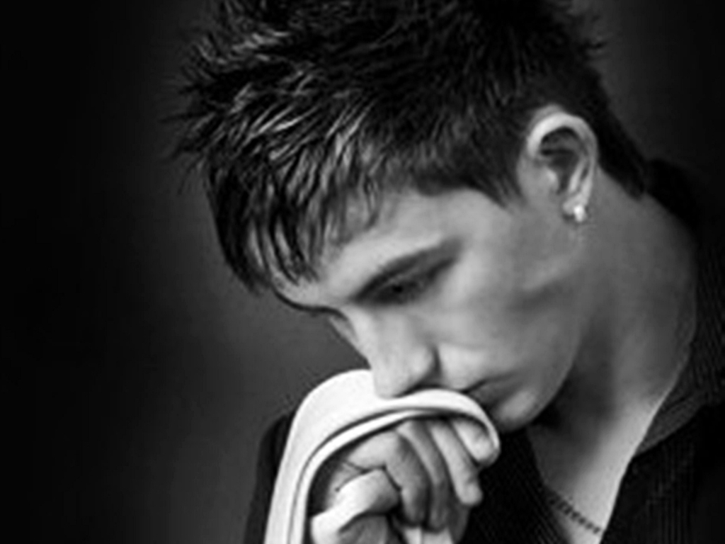
am I happy or in misery? ¿¿soy feliz o desdichado?

Slide 10

whatever at is a girl put a spell on me sea lo que sea, esa chica me hizo un hechizo

Slide 11
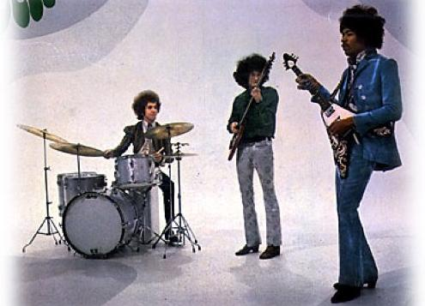
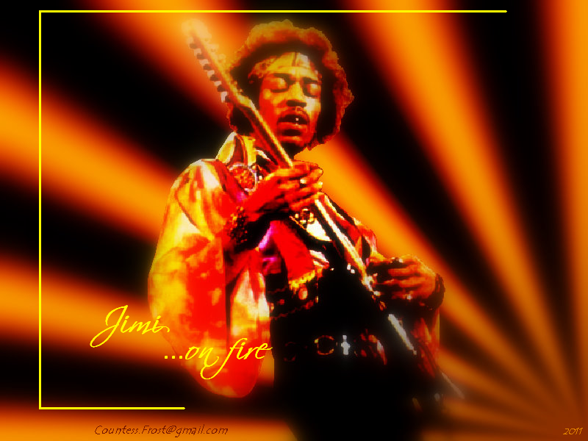
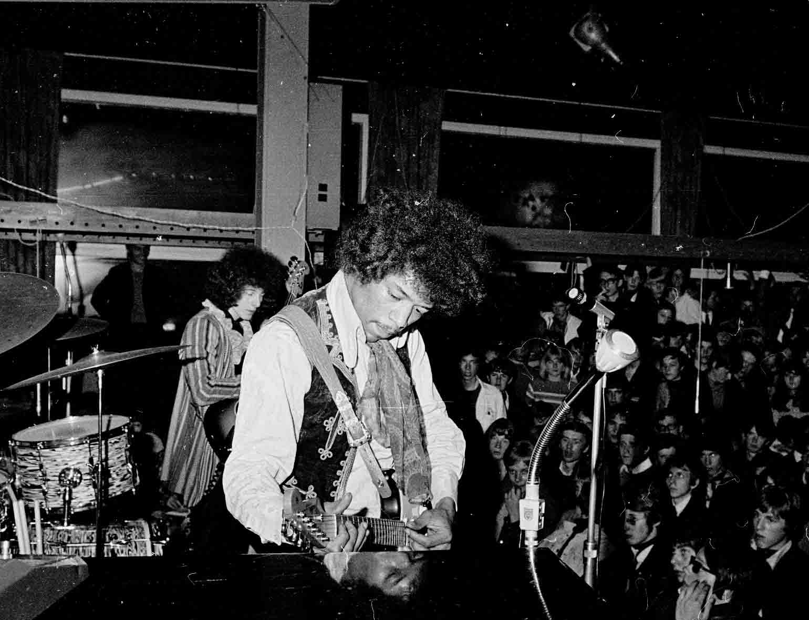
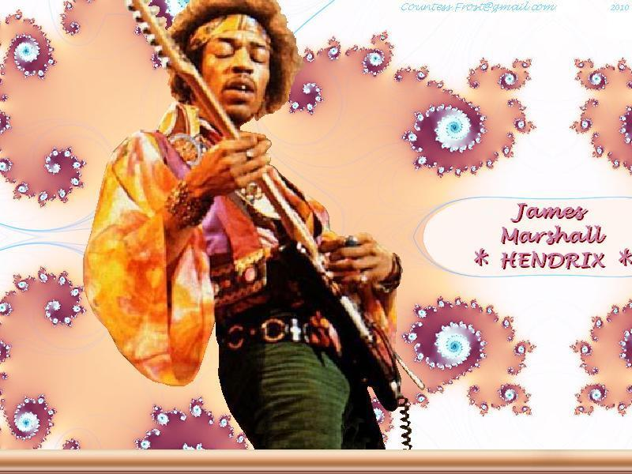

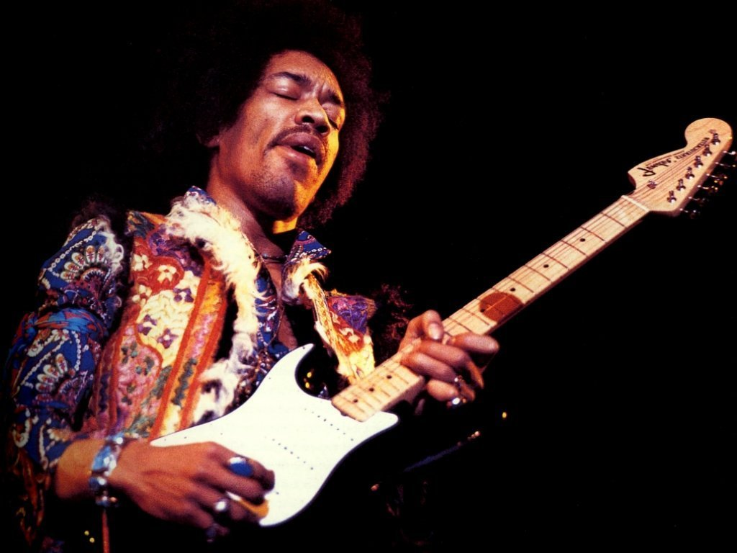
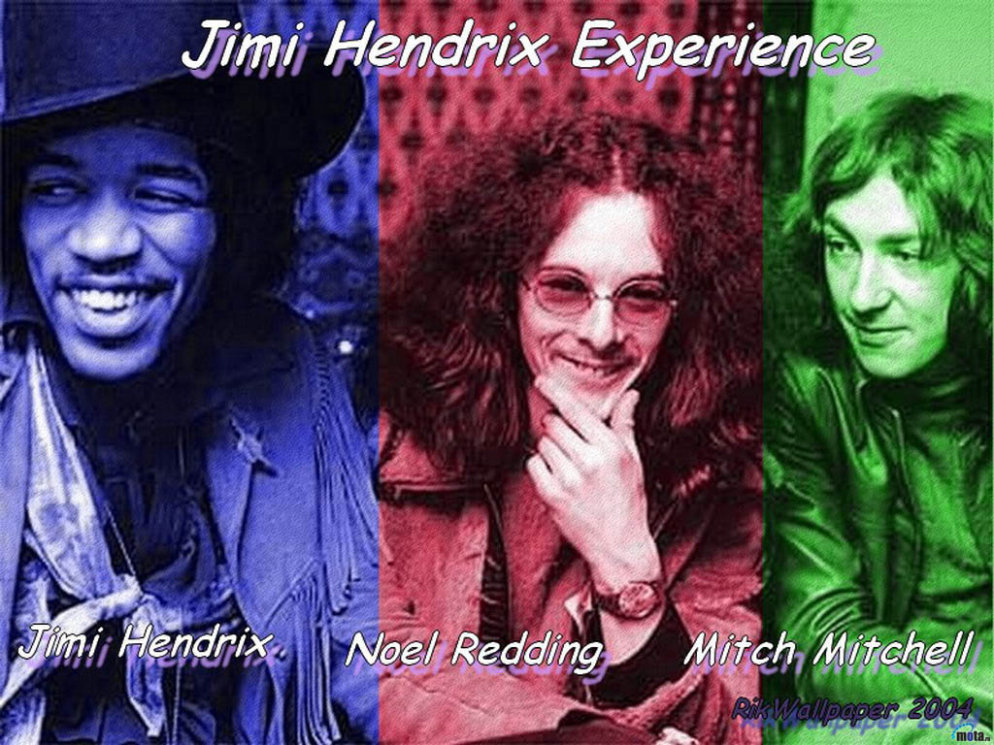
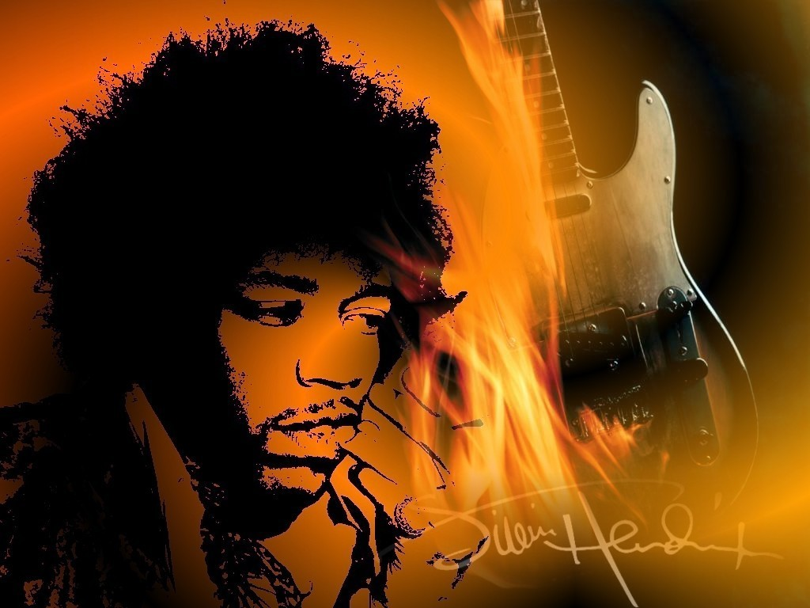
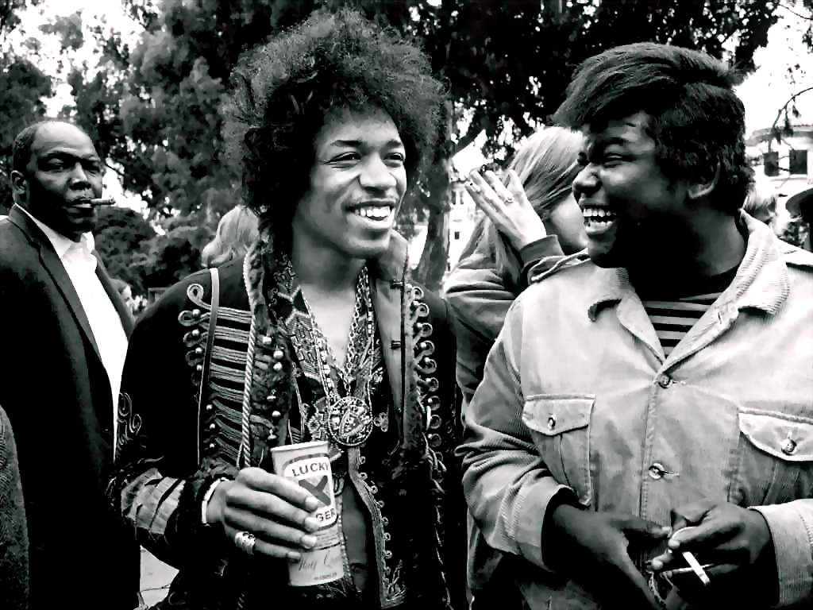
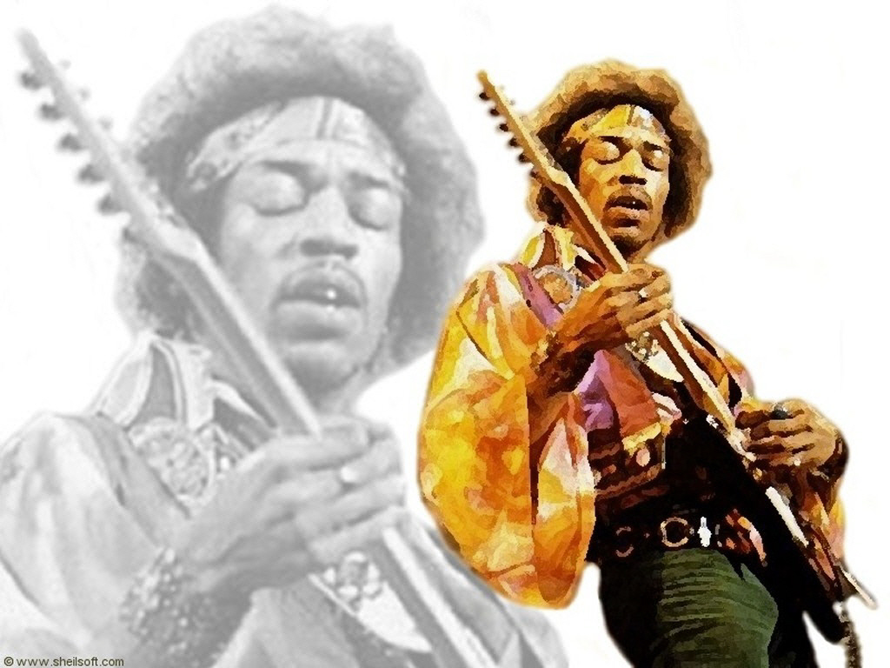
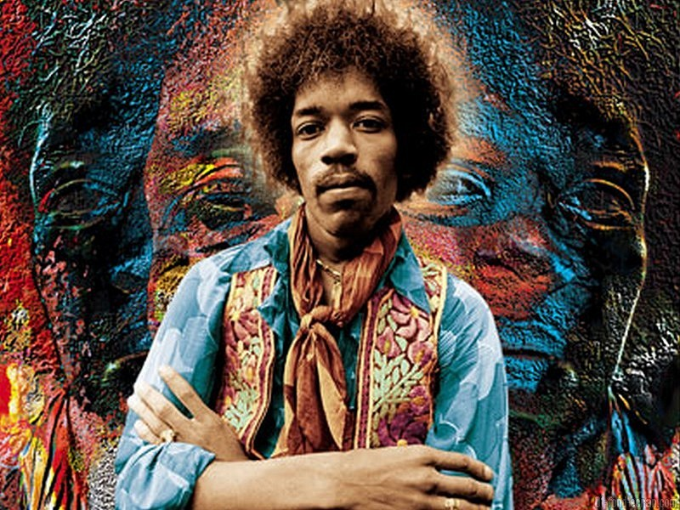
help me ayúdame
help me ayúdame
Ohh, no, no

Slide 12
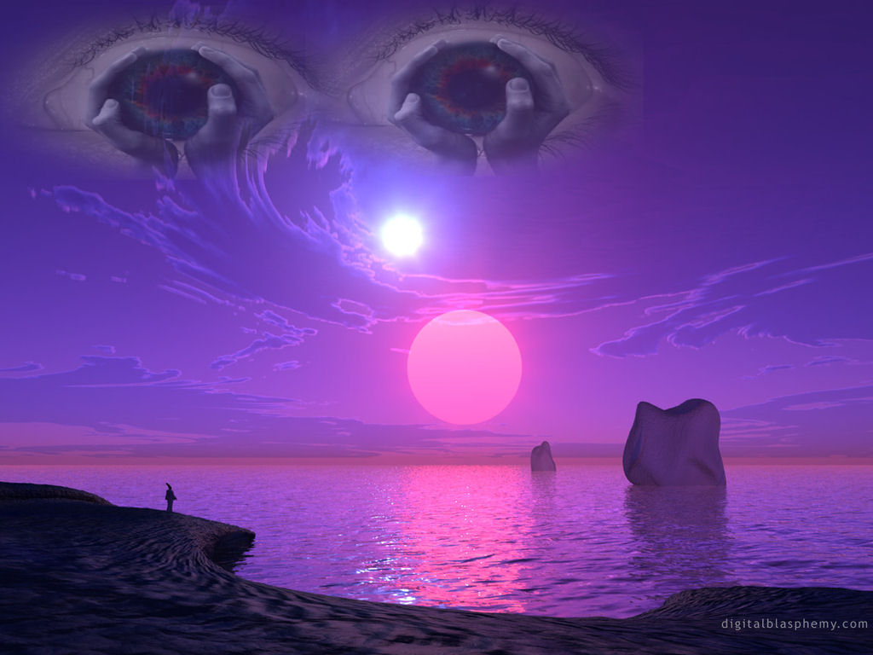
Yeah si
Purple haze all in my eyes Neblina púrpura en mis ojos

Slide 13

don't know if it's day or night no sé si es de día o de noche

Slide 14
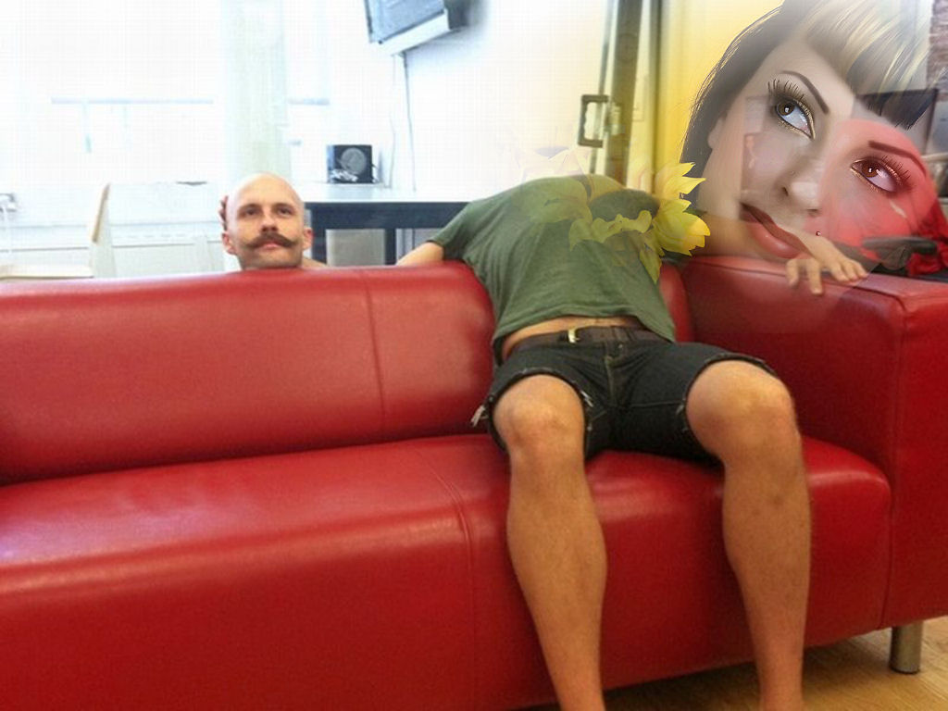
you've got me blowin', blowin' my mind me has hecho perder, perder la cabeza

Slide 15
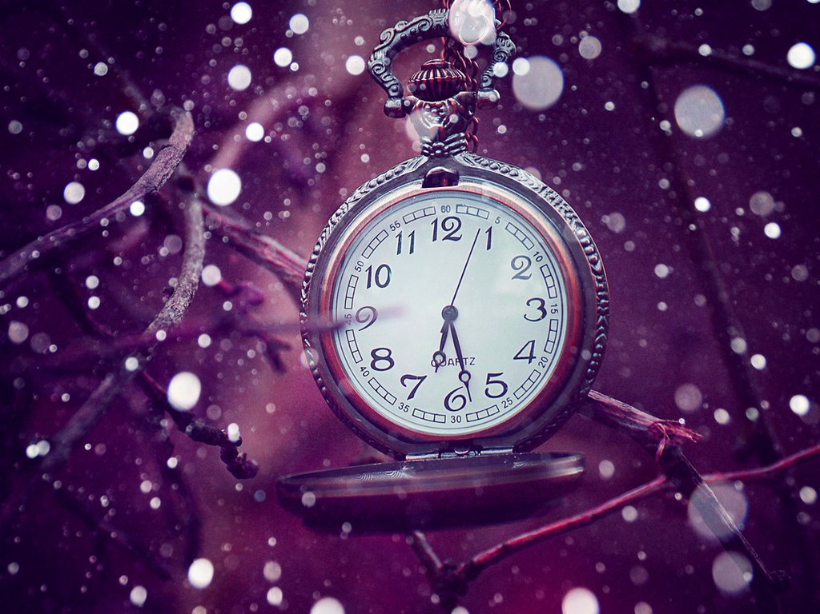
is it tomorrow or just the end of time?? ¿es el mañana o solo el fin del tiempo?

Slide 16
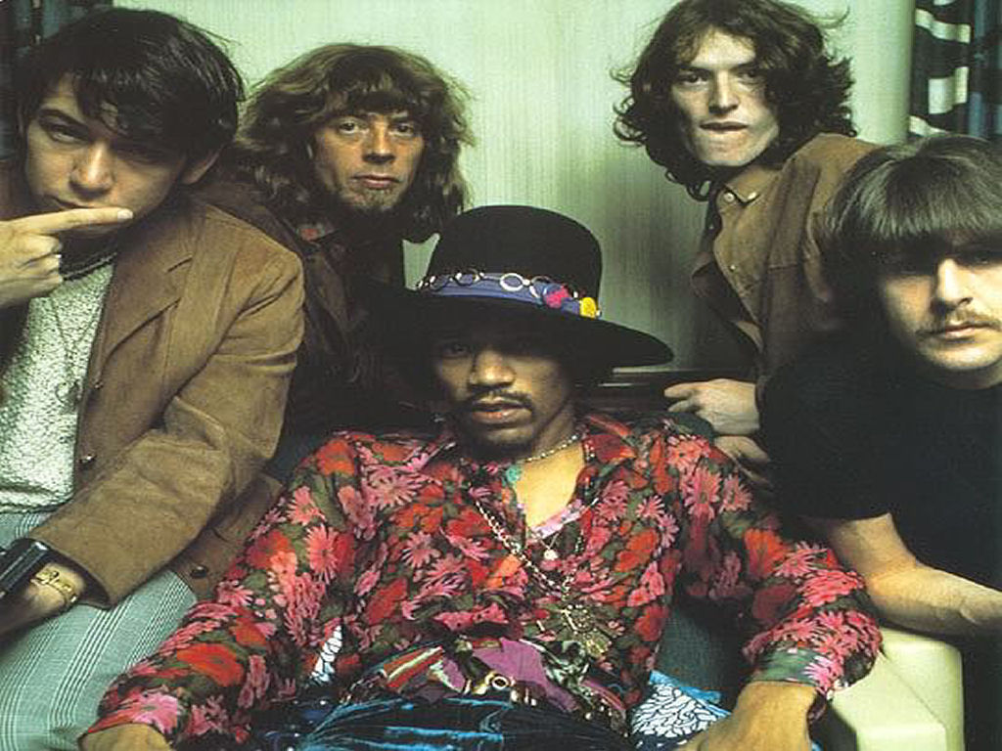
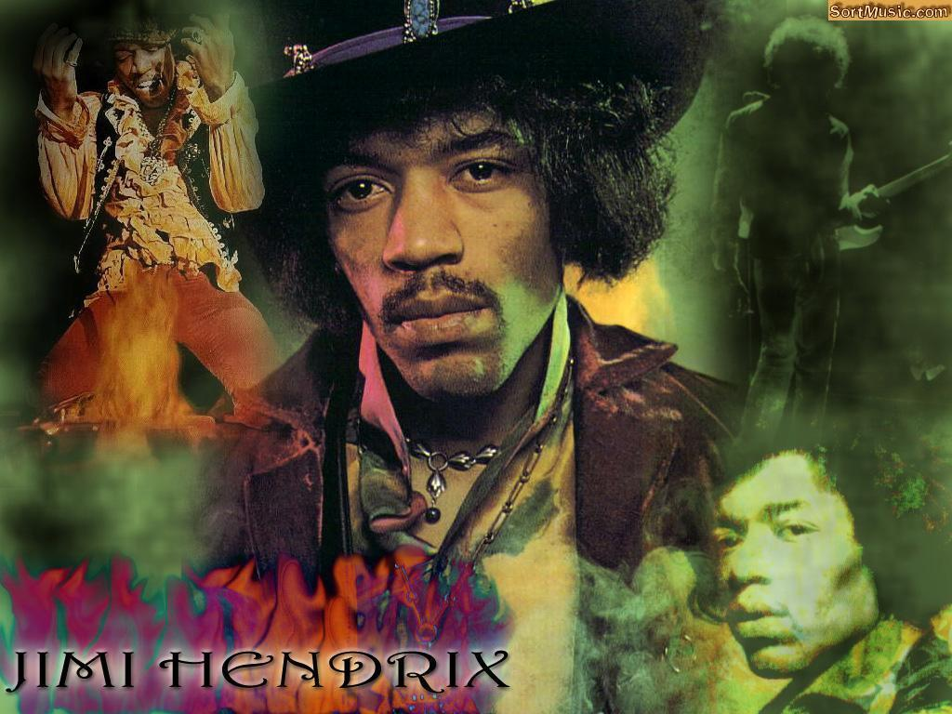
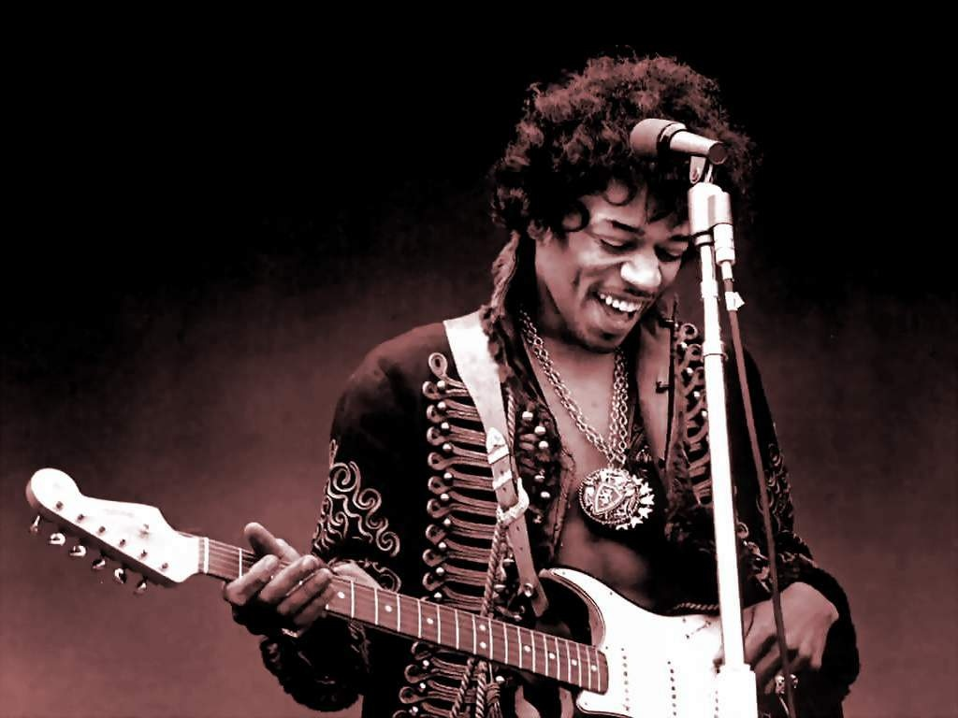
Eric Burdon
Ooh
help me ayúdame
Jimi Hendrix
Oh, yeah, yeah…… oh, si, si……
Roberto

Slide 17



Accede a la sección que desees desde aquí:
Propia Creación
De la Red
Dedicatorias | Fechas Especiales | Graciosos
Historia y Arte | Lugares | Musicales
Naturaleza y Ciencias | Política | Reflexión
Religiosos | Románticos | Salud
Dedicatorias | Fechas Especiales | Graciosos
Historia y Arte | Lugares | Musicales
Naturaleza y Ciencias | Política | Reflexión
Religiosos | Románticos | Salud
Si deseas recibir pps periódicamente en tu correo electrónico subscríbete aquí:

